Slide 1

CUAI 스터디
2022.03.29
발표자 : 김유선

Slide 2
내용
Classification 의 개념
Email -> spam mail
Online Transaction -> Fraud
Tumor -> Malignant / Benign
0(negative), 1(positive) -> Binary Class/Multi Class가 가능하다.

Slide 3
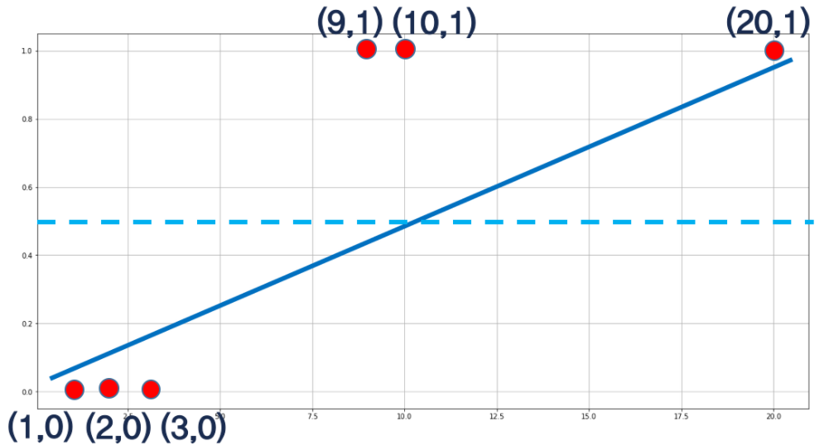
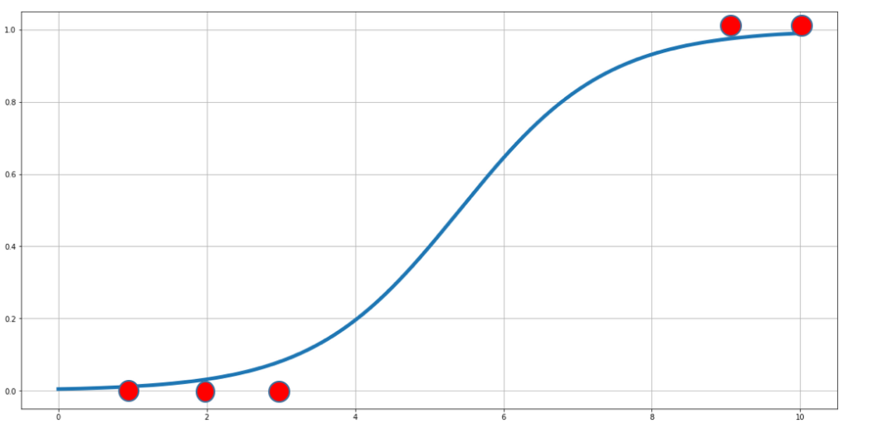
내용
https://icim.nims.re.kr/post/easyMath/64
선형함수로는 한계가 명확하기 때문에(예외 상황 등장),
Logistic Regression Model을 적용하기 시작.
Sigmoid function, Logistic function 같은 함수이다.
로지스틱 함수는 0~1이라는 범위를 가지므로 성공 확률로 표현이 가능

Slide 4
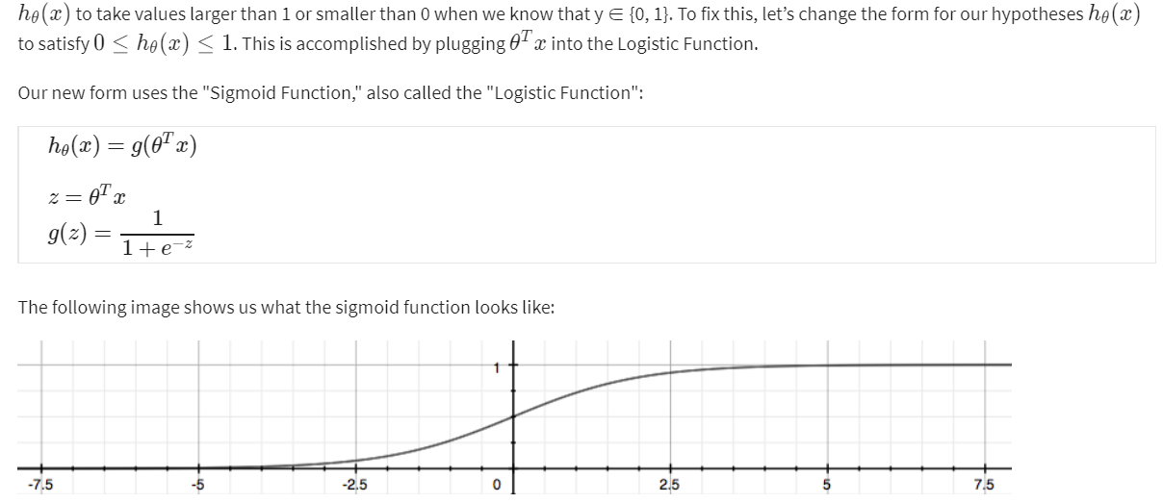
내용 Z = w*X + b 의 형태로 적용

Slide 5
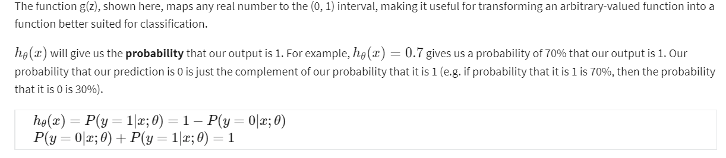
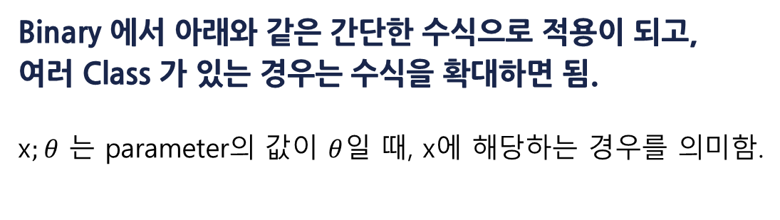
내용
Binary 에서 아래와 같은 간단한 수식으로 적용이 되고, 여러 Class 가 있는 경우는 수식을 확대하면 됨.
x$;θ$ 는 parameter의 값이 $θ$일 때, x에 해당하는 경우를 의미함.

Slide 6
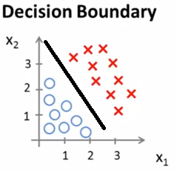
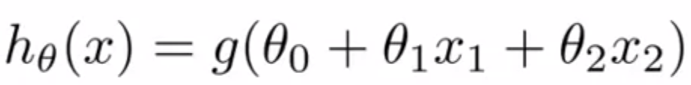
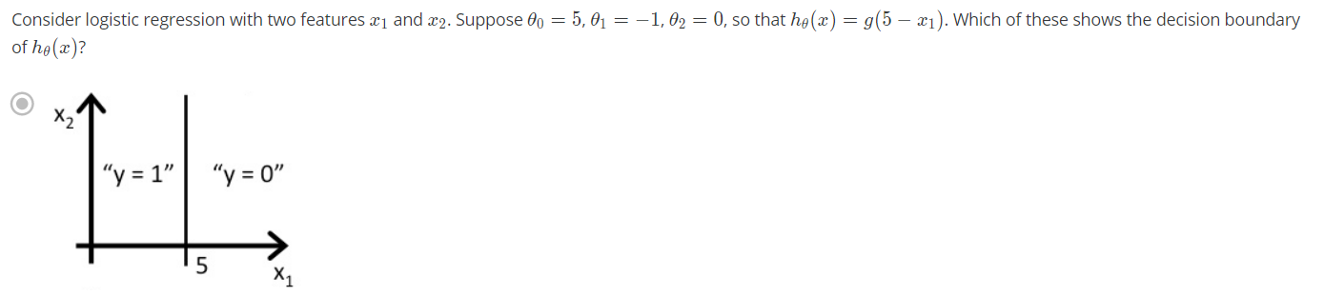
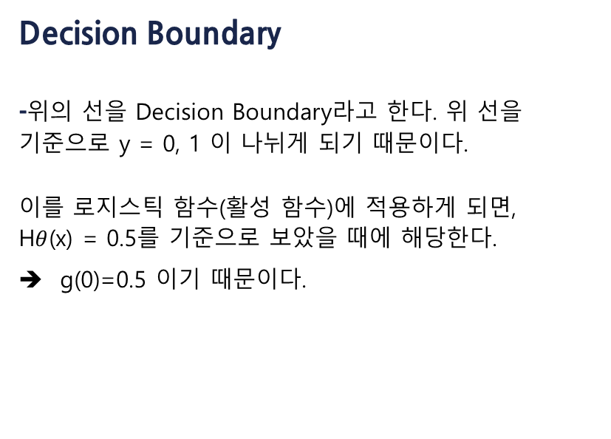
내용
Decision Boundary
-위의 선을 Decision Boundary라고 한다. 위 선을 기준으로 y = 0, 1 이 나뉘게 되기 때문이다.
이를 로지스틱 함수(활성 함수)에 적용하게 되면,
H$θ$(x) = 0.5를 기준으로 보았을 때에 해당한다.
g(0)=0.5 이기 때문이다.

Slide 7
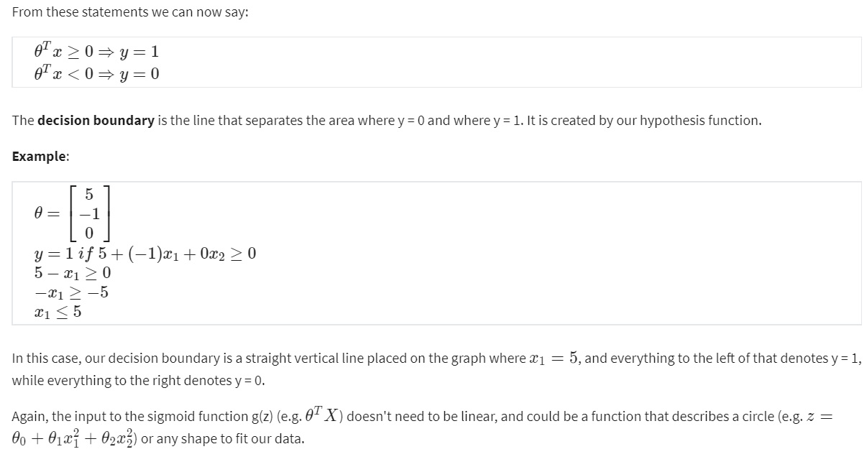
내용

Slide 8
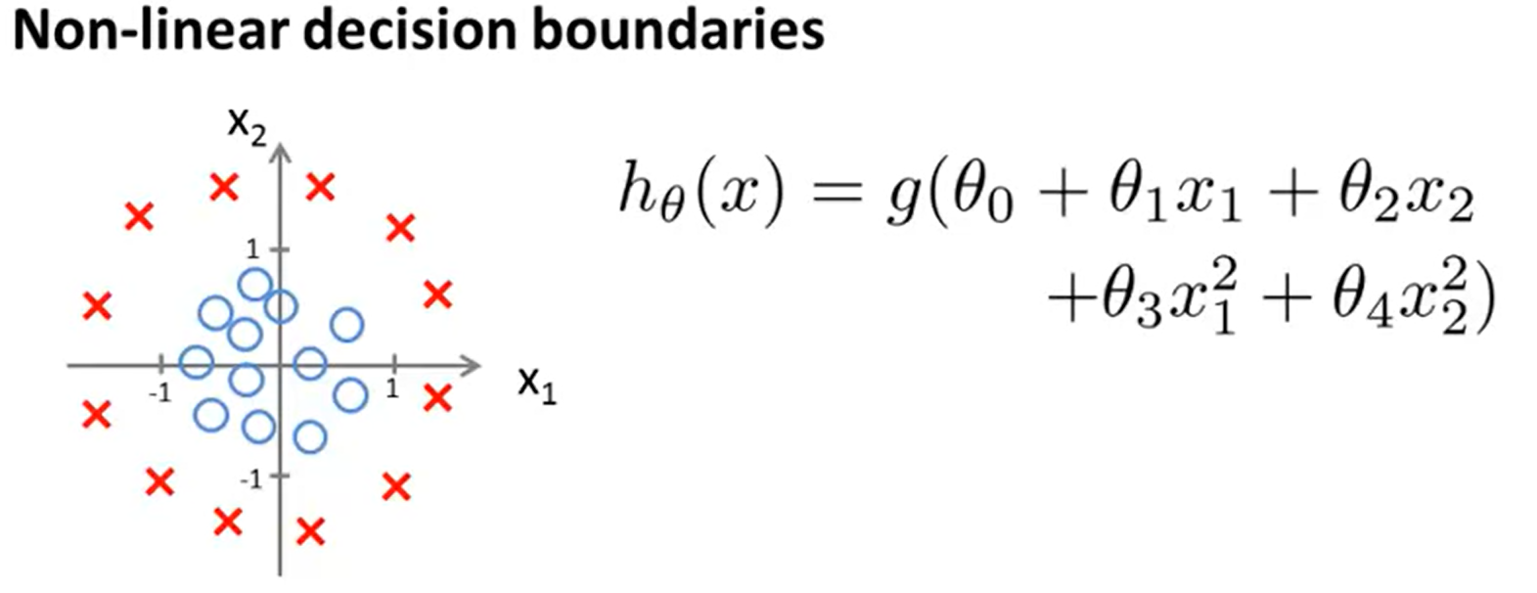
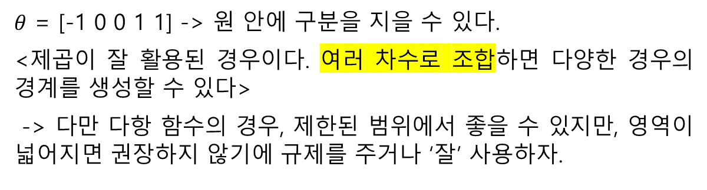
내용
$θ$ = [-1 0 0 1 1] -> 원 안에 구분을 지을 수 있다.
<제곱이 잘 활용된 경우이다. 여러 차수로 조합하면 다양한 경우의 경계를 생성할 수 있다>
-> 다만 다항 함수의 경우, 제한된 범위에서 좋을 수 있지만, 영역이 넓어지면 권장하지 않기에 규제를 주거나 ‘잘’ 사용하자.

Slide 9
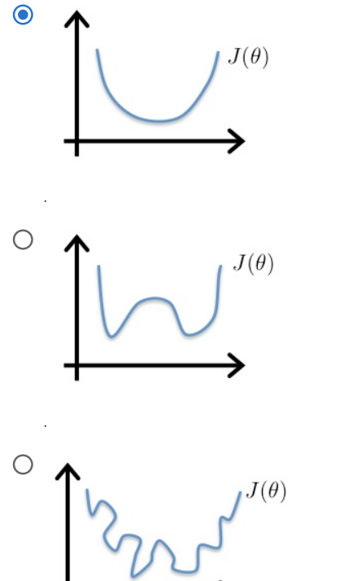
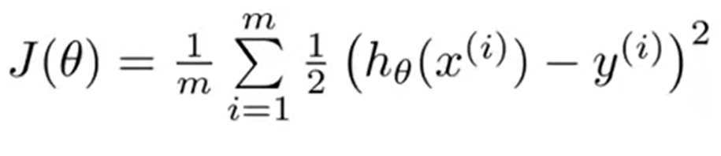
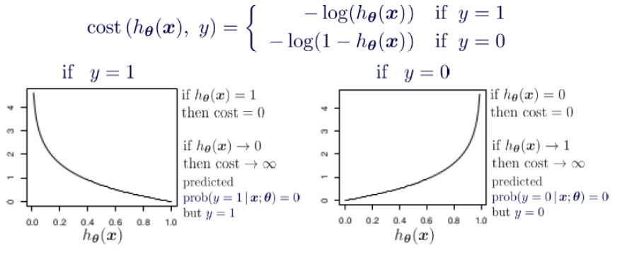
내용 - 이제 활성 함수의 Cost Function 에 대해서 이야기 해 보자.
이제는 위의 그림과 같이 gradient decent로 global minimum 를 찾기 어려워 졌을 때에는 다른 Cost Function 을 활용한다.

Slide 10
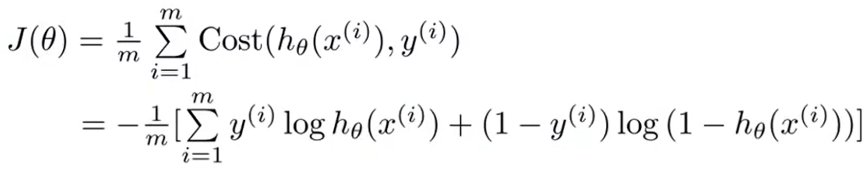
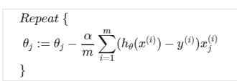
내용 – 활성 함수의 오차함수의 일반형과 Theta 최적화(GD)

Slide 11
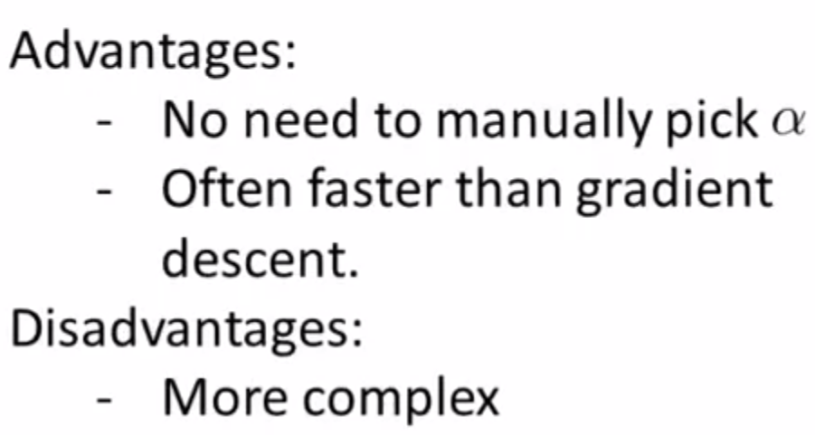
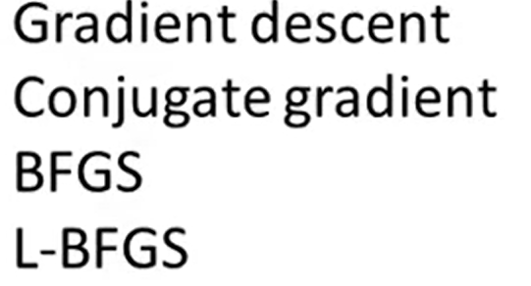
내용

Slide 12
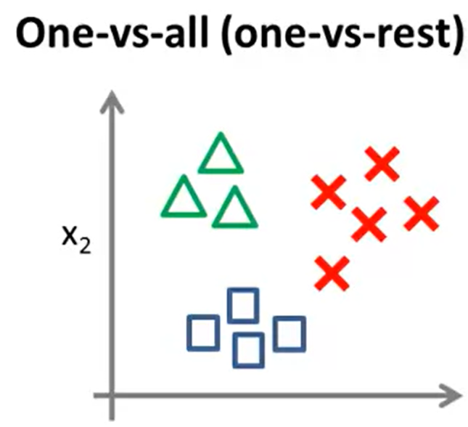
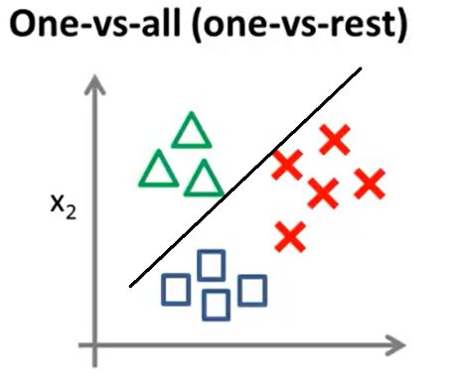
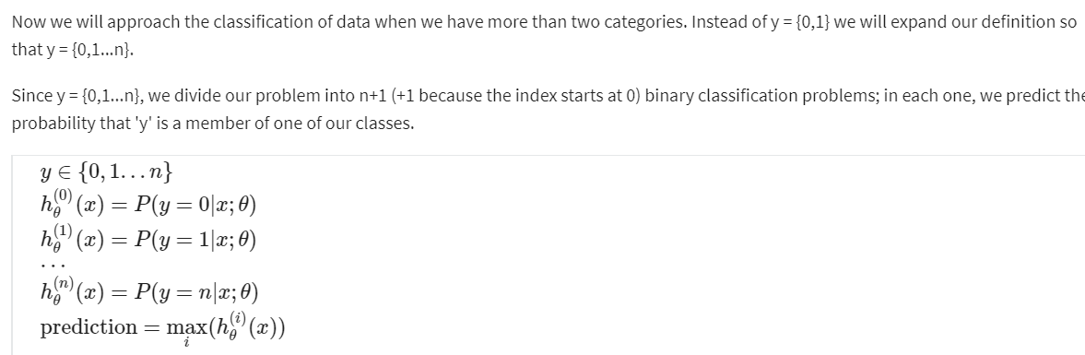
내용
하나를 나머지와 구분하여 Classification 과정을 각각 진행하여 h(x) 함수를 찾는다.

Slide 13
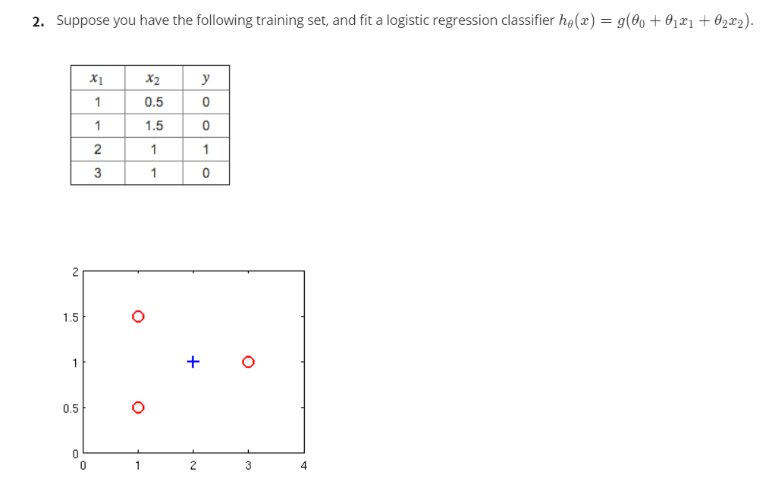
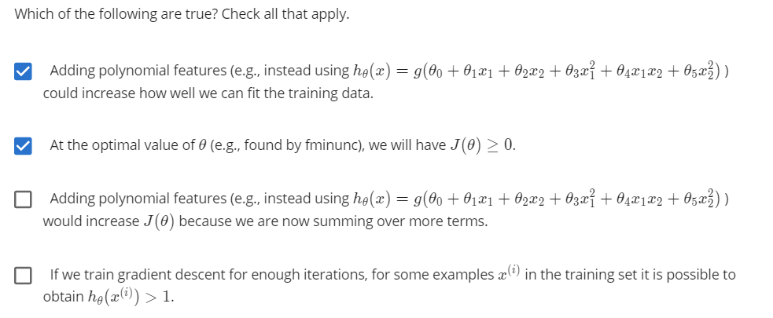
문제

Slide 14
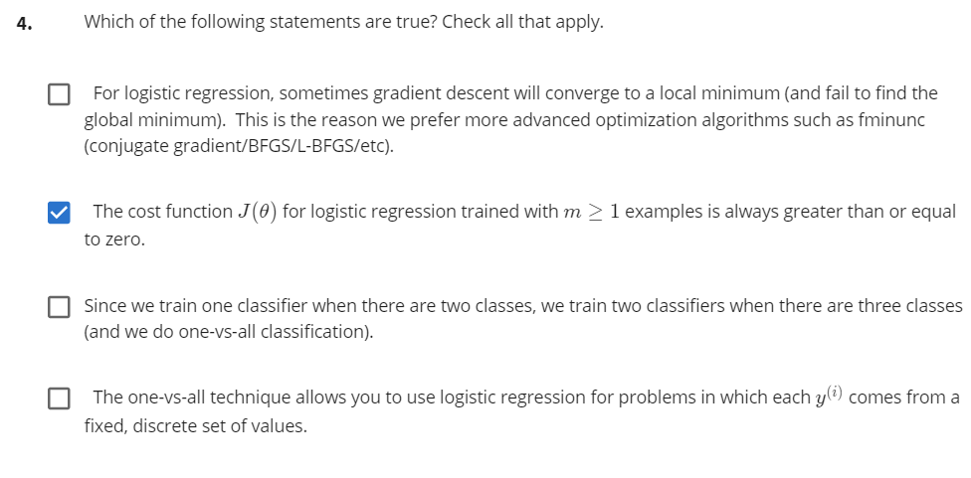
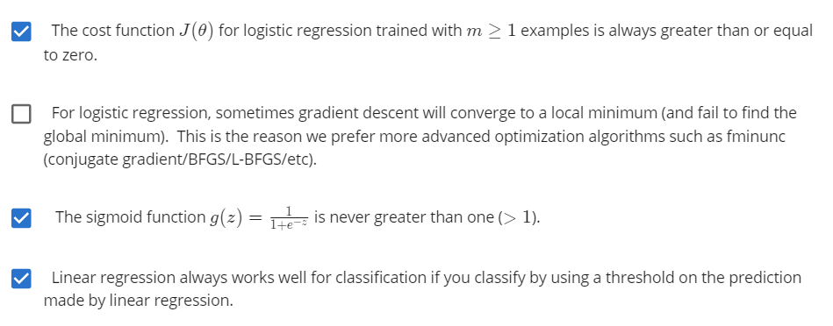
문제

Slide 15
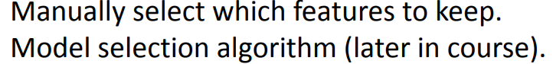
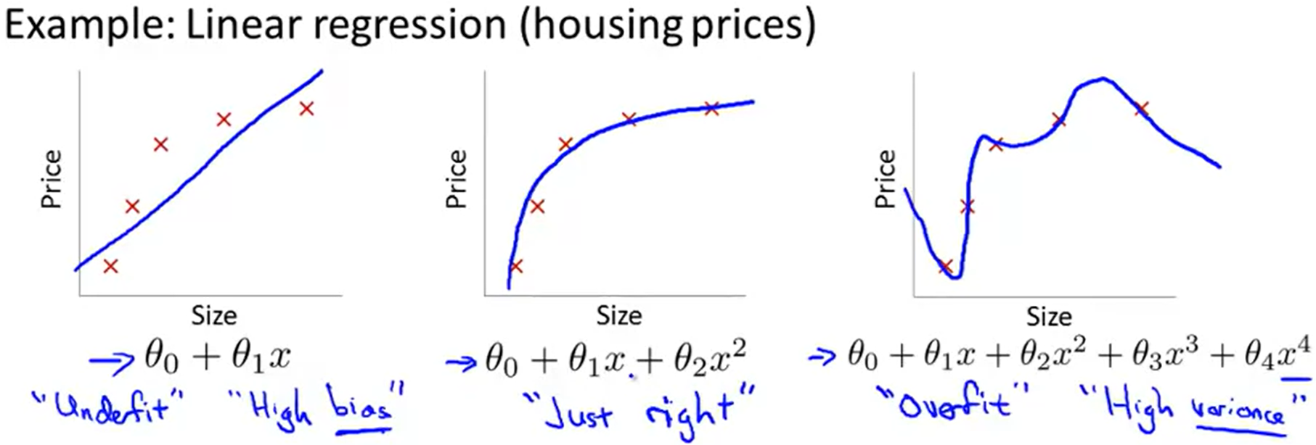
내용 – Fitting
오버 피팅을 방지하기 위하여
Feature 개수를 줄인다.
Regularization 을 실시한다.
Keep all features, but reduce magnitude/values of theta (알맞은 feature 에 한하여 잘 작동함)

Slide 16
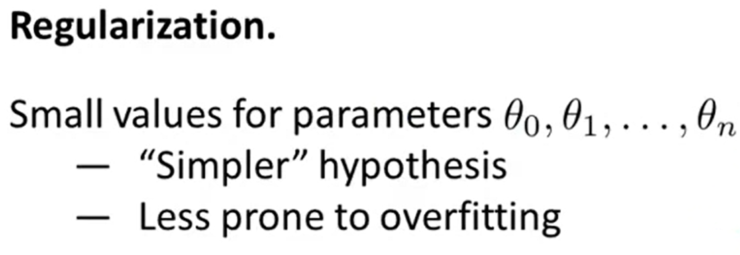
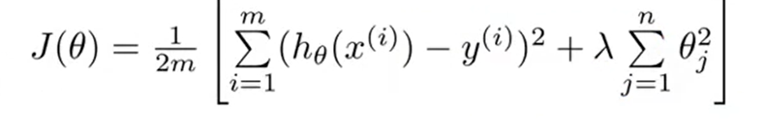
내용
smoothing 효과가 있음.
과하면 under fitting 의 걱정이 있기도 하다.
“뭐든 적당하게.”

Slide 17
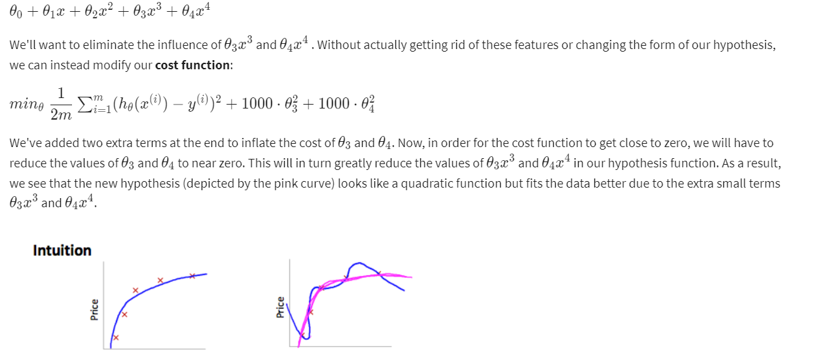
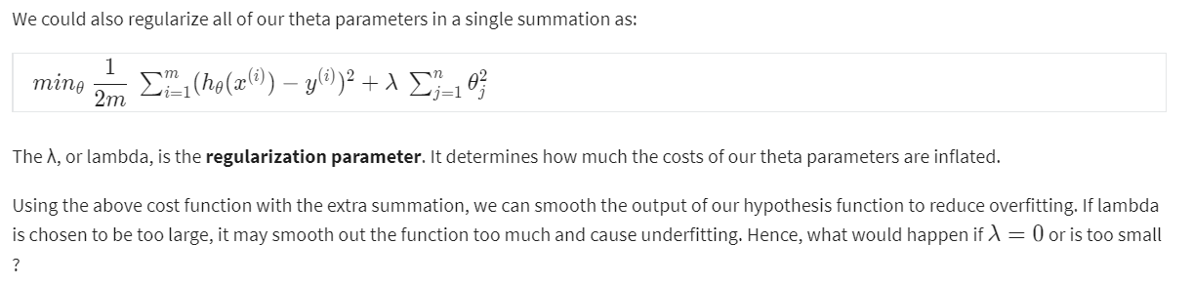
내용

Slide 18
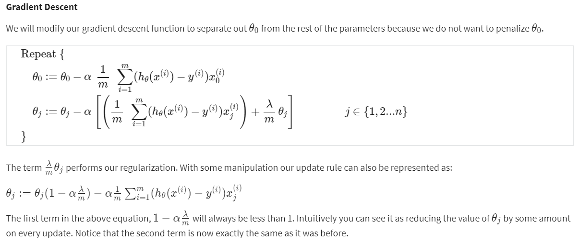
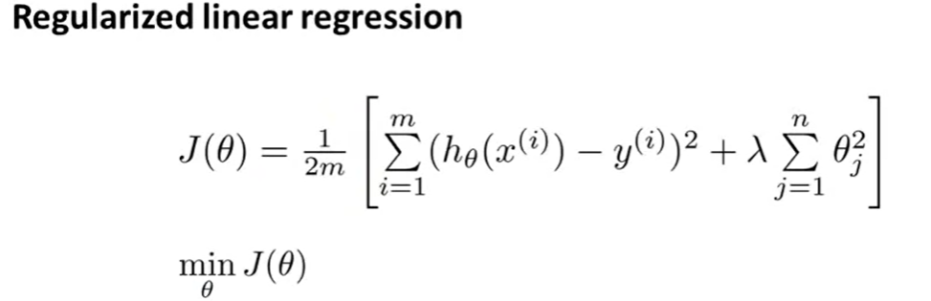
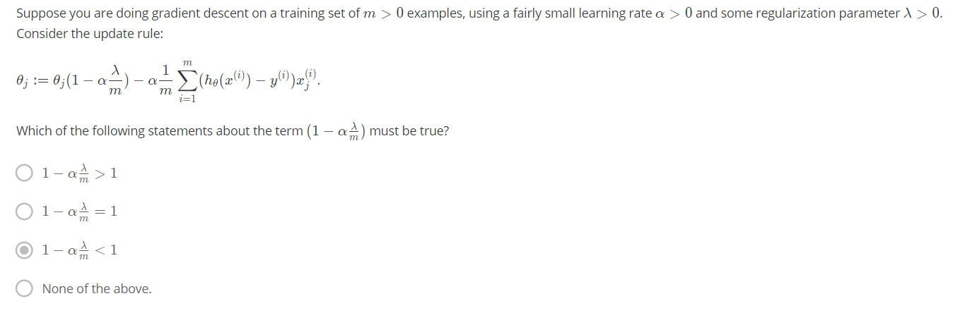
내용

Slide 19
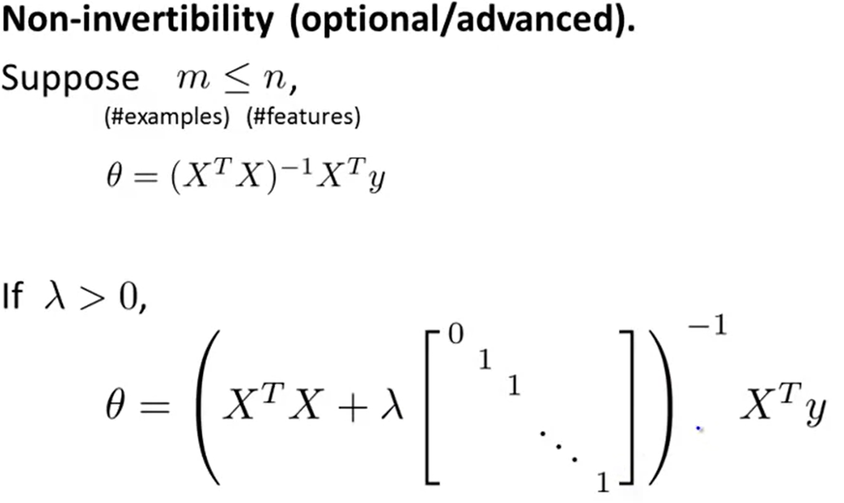
내용 - <Normal Equation> 규제의 특이 행렬의 문제점 해결에 활용

Slide 20
내용

Slide 21
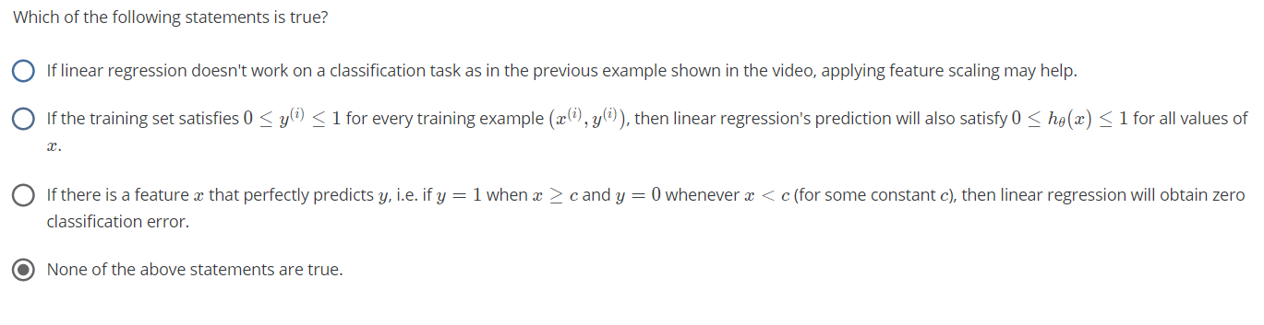
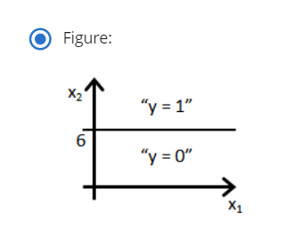
질문 : 왜?

Slide 22
